Slide 1
Pronombres personales

Slide 2
CUNHA, Celso; CINTRA, Lindley. Nova gramática do português contemporâneo. Rio de Janeiro: Nova Fronteira, 1980.
Os pronomes pessoais no português apresentam formas distintas, dependendo da função que exercem na oração (CUNHA, 1980, p. 278). Quanto à função, eles podem ser retos ou oblíquos. São retos quando funcionam como sujeito da oração. São oblíquos quando funcionam como complemento verbal ou como complemento de preposição, conforme indicado no quadro.

Slide 3
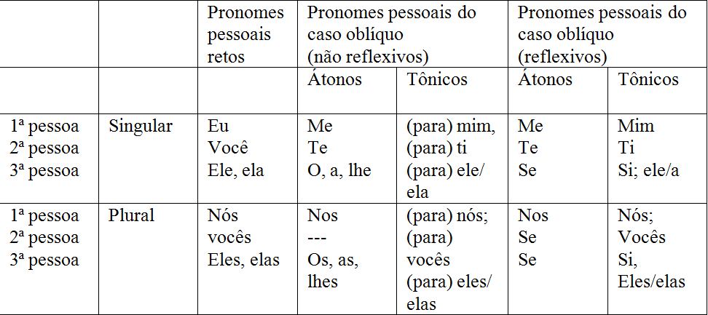
CUNHA, Celso; CINTRA, Lindley. Nova gramática do português contemporâneo. Rio de Janeiro: Nova Fronteira, 1980.
en el portugués escrito

Slide 4
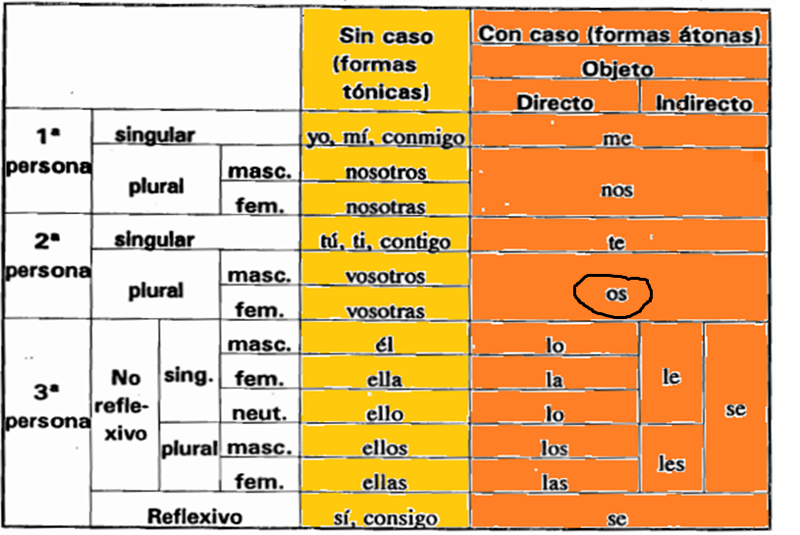
Cuadro retirado de la tesis de doctorado de Neide Maia González: CADE O PRONOME? - O GATO COMEU. OS PRONOMES PESSOAIS NA AQUISICAO/ APRENDIZAGEM DO ESPANHOL POR BRASILEIROS ADULTOS, FFLCH/USP. Ano de Obtenção: 1994, p. 88.

Slide 5
 | (relativa) autonomía | capacidad de funcionar “clitización “ | Saliencia fónica
Tónicos yo mí conmigo | + ¿Quién puede ayudarme? Yo. Ya estoy listo. | - | +
átonos me | - | + Voy a pedirte un favor. Ayúdame. | -
*O português é uma língua que procura a saliência dos tônicos, em todas as posições.

